Slide 1
Уязвимости Spectre и Meltdown
методы защиты и влияние на производительность

Slide 2

1 июня 2017 года

Slide 3
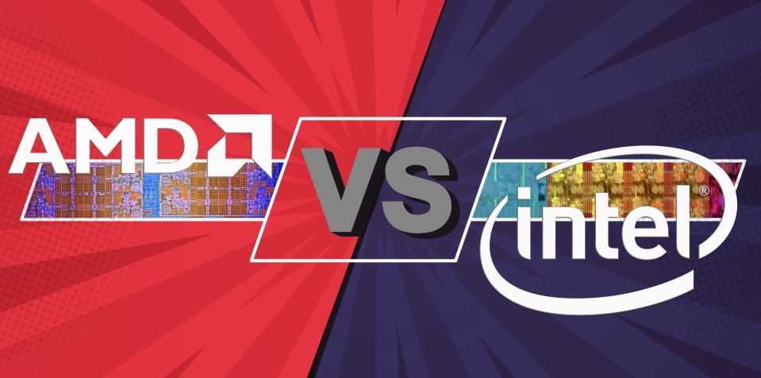
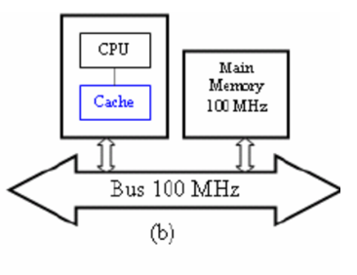
Out-of-Order execution
это парадигма, используемая в высокопроизводительных центральных процессорах для использования циклов выполнения инструкций, которые в противном случае были бы потрачены впустую. В этой парадигме процессор выполняет инструкции в порядке, определяемом доступностью входных данных и блоков исполнения, а не их изначальным порядком в программе. При этом процессор может избежать простоя в ожидании завершения предыдущей инструкции и тем временем обрабатывать следующие инструкции, которые могут выполняться немедленно и независимо.
Спекулятивное выполнение
это техника оптимизации, при которой компьютерная система выполняет некоторую задачу, которая может быть не нужна. Работа выполняется до того, как станет известно, нужна ли она на самом деле, чтобы предотвратить задержку, которую пришлось бы понести при выполнении работы после того, как стало известно, что она нужна. Если выясняется, что работа все-таки не нужна, большинство изменений, внесенных в результате ее выполнения, отменяются, а результаты игнорируются.

Slide 4

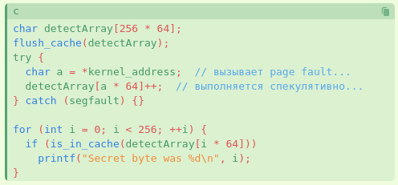

Meltdown
Основной подход:
- Чтение защищенной памяти из RAM
- приведет к неисправности
- ...при возвращении из спекуляции
- Используем значение, чтобы повлиять на кеш
- Обрабататываем ошибку
- Восстанавливаем значение, просматривая состояние кэша
- Profit!
503 Kb/s

Slide 5
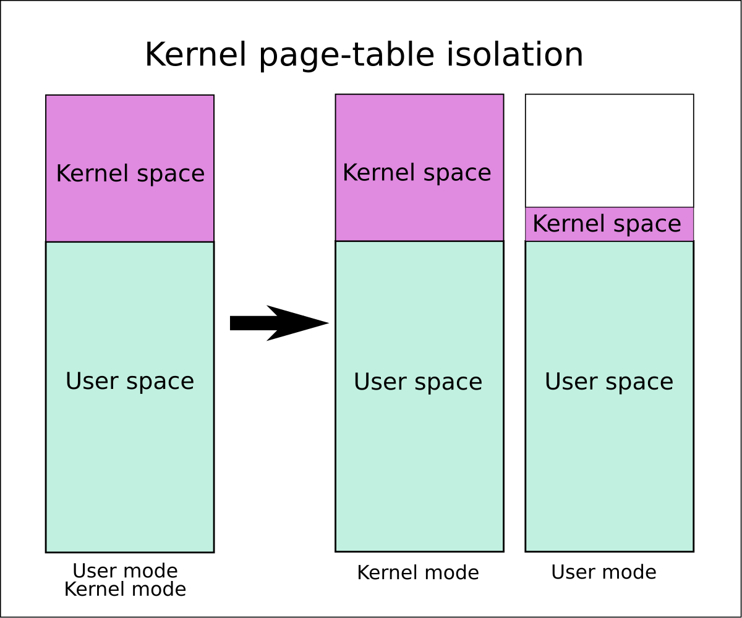

Смягчение последствий для Meltdown

Slide 6
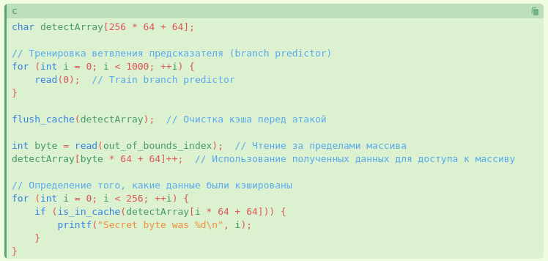
Spectre
2) MISTRAIN BTB
Определение места для внедрения ошибочного предсказания.
Тренировка BTB: "Если видим косвенный переход, предсказываем 0x4578".
Код по адресу 0x4578 влияет на состояние кэша.
"Гаджет" использует данные, зависящие от защищённого состояния.
Исполнение кода в контексте ядра.
Profit!
1) Проверка безопасности обходного пути:
Натренировать предсказатель ветки
Очистить arraySize из кэша
Вызов чтения с выходящим за пределы индексом
Использовать результат для воздействия на кеш

Slide 7
Смягчение последствий Spectre
LFENCE
μCode update
Retpoline
Патчи ядра

Slide 8


Отличительные особенности уязвимостей Spectre и Meltdown

Slide 9
Источники:
https://meltdownattack.com/
https://spectreattack.com/
https://www.intel.com/content/www/us/en/security-center/advisory/intel-sa-00088.html
https://www.kernel.org/doc/html/latest/admin-guide/hw-vuln/spectre.html

Slide 10
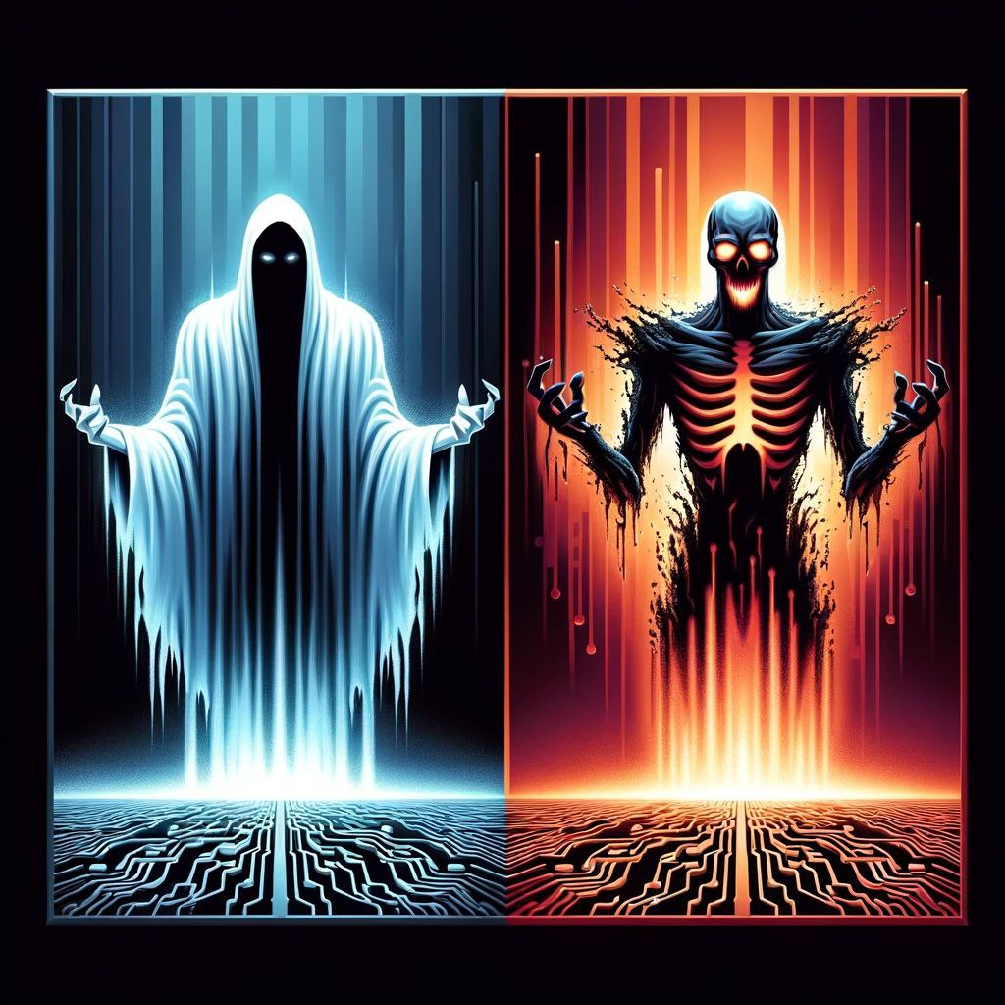
Вопрос для экзамена
Опишите одну технику смягчения последствий для Meltdown или для Spectre, реализованную в современных ОС. Как эта техника влияет на производительность?

